Slide 1
DEPARTAMENTO DE CIENCIAS ECONÓMICAS, ADMINISTRATIVAS Y DE COMERCIO CARRERA DE INGENIERÍA EN MERCADOTÉCNIA TESIS PREVIO A LA OBTENCIÓN DEL TÍTULO DE INGENIERO EN MERCADOTÉCNIA TEMA: USO DE LAS REDES SOCIALES EN EL MARKETING POLÍTICO AUTOR: ANDINO PONTÓN, MIRTHA PATRICIA DIRECTOR: ING. QUINTANA, ARMANDO CO-DIRECTOR: DR. SOASTI, MARCO SANGOLQUÍ 2015

Slide 2
Uso de las redes sociales en el marketing político

Slide 3
Resumen
El trabajo investigativo expone el uso de las redes sociales en el marketing político, genera lineamientos básicos con el fin de direccionar a los personajes y partidos políticos en la toma de sus decisiones, evitando caer en redes de acoso electrónico, protegiendo y proyectando los fines de la verdadera política. El marco teórico expuesto parte de las teorías de comunicación e información; las cuales han ido evolucionando al transcurrir los años dejando rastros imborrables a través de la historia. Posteriormente se han considerado los acontecimientos políticos generados en las redes sociales en el panorama mundial y local. Al final se analizará como estos sistemas de comunicación nos permiten hacer un mundo más pequeño, donde la opinión personal es escuchada por una gigantesca comunidad, y la brecha entre el personaje político con el ciudadano es cada vez más delgada.

Slide 4
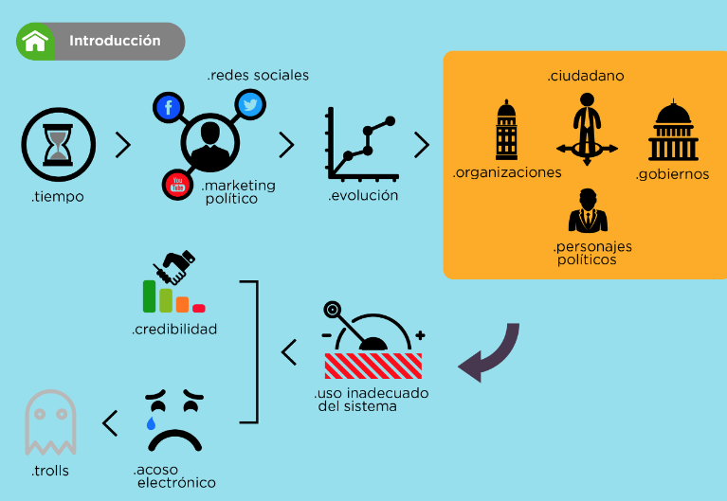
INTRODUCCIÓN

Slide 5
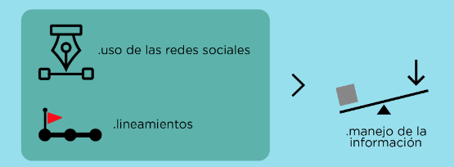

Slide 6
Objetivos
Objetivo general
Determinar el uso de las redes sociales en el marketing político.
Objetivos específicos
Identificar el problema del uso de las redes sociales en el marketing político.
Aplicar las teorías de las plataformas de comunidades virtuales y del marketing político para la estructuración del marco teórico.
Demostrar en el marco metodológico que el acoso electrónico de orden político en el Ecuador se genera en las redes sociales.
Crear metodologías para el uso de las redes sociales en el marketing político.
Plantear discusiones y posibles líneas de investigación.

Slide 7
Metodología
Mediante un estudio de investigación descriptiva, se analiza que piensa la comunidad cuando hablamos de las redes sociales, que influencia tiene en su decisión política la información que se expone en estos sistemas, si creen que el acoso electrónico de orden político está latente y que es influenciado por los partidos políticos del Ecuador. La recolección de datos es estructurada y cuenta con un formulario formal, las preguntas cuentan con un orden determinado y como técnica la encuesta personal. La investigación es directa, debido que las preguntas denotan claramente el objetivo de la investigación.

Slide 8
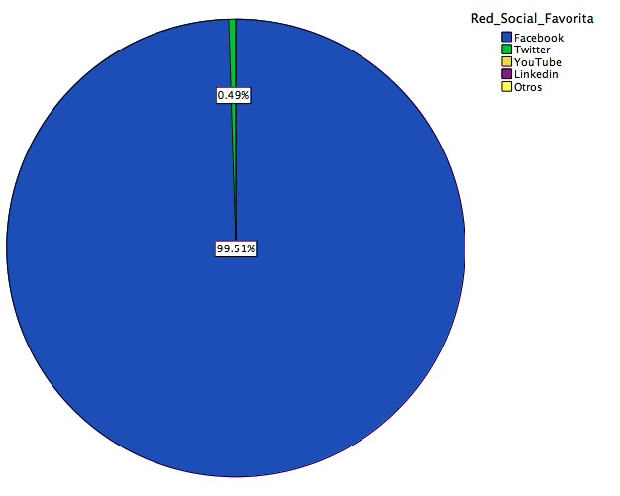
Resultados
¿Cuál de las siguientes redes sociales usted frecuenta constantemente?
Según (Facebook, 2015) en el Ecuador existen 8´200.000 personas que usan esta red social, dicha cantidad representa a los hombres y mujeres de 13 años a 65+.

Slide 9
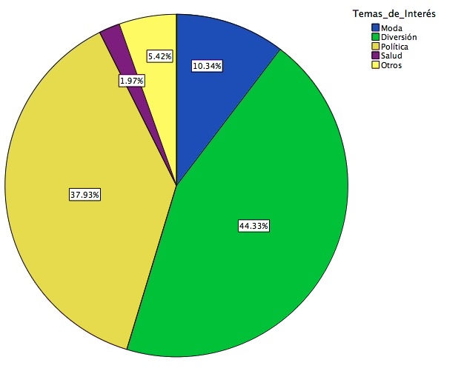
¿Qué temas tienen mayor relevancia al momento de interactuar en la red social?
Según (Facebook, 2015) de todos los usuarios de dicha red social en el Ecuador, 3´200.000 personas han expresado interés o les gusta páginas relacionadas con cuestiones políticas y sociales; 6´000.000 de personas han mostrado interés o les gusta las páginas relacionadas con diversión y entretenimiento; 5´200.000 de personas les interesa temas relacionados con la moda; y 3´000.000 de personas han expresado interés en temas de salud.

Slide 10
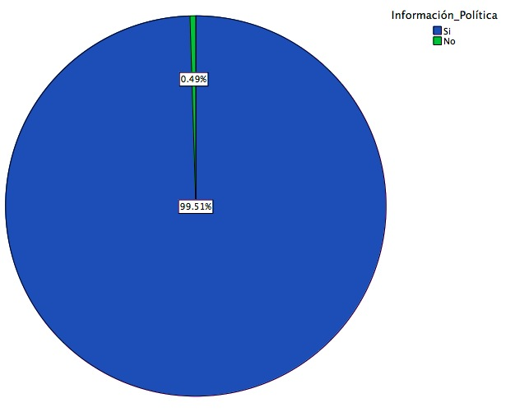
¿Usted se entera de los acontecimientos políticos por medio de las redes sociales?
Según (Center, 2013) en los Estados Unidos las personas que se informan a través de Facebook representan al 67%. Estas personas reportan buscar regularmente información relacionada con entretenimiento el cual representa el 73%, y con política el 55%.

Slide 11
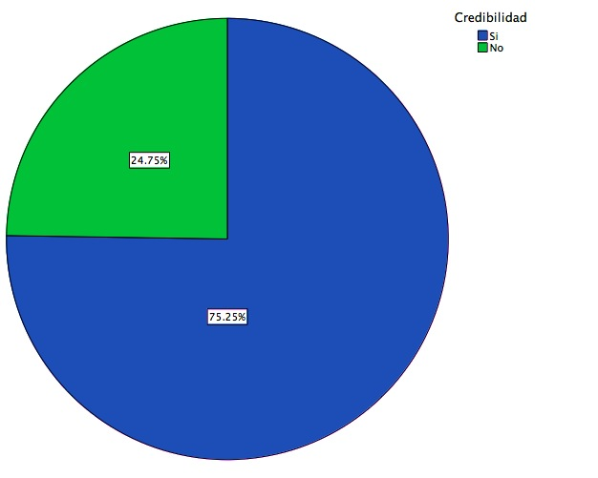
¿La información expuesta en las redes sociales genera credibilidad?
Según (Bureau, 2014) en España el medio de comunicación que genera mayor credibilidad es el internet con el 7.68% como valor promedio; de este, el 5.97% piensa que las redes sociales generan credibilidad y si la información es expuesta por un medio de comunicación la información es más creíble con el 6.88%.

Slide 12
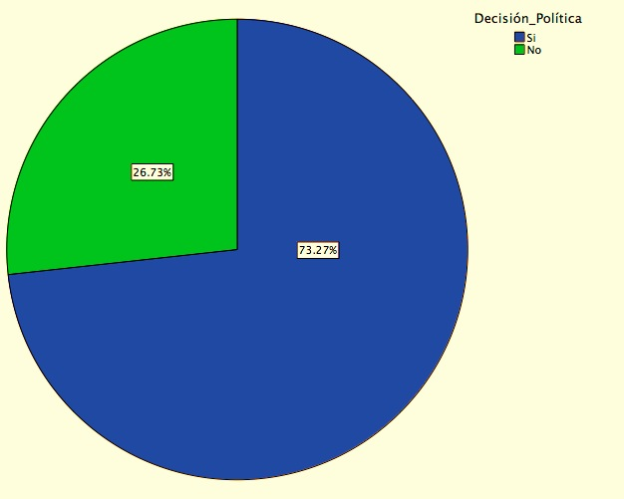
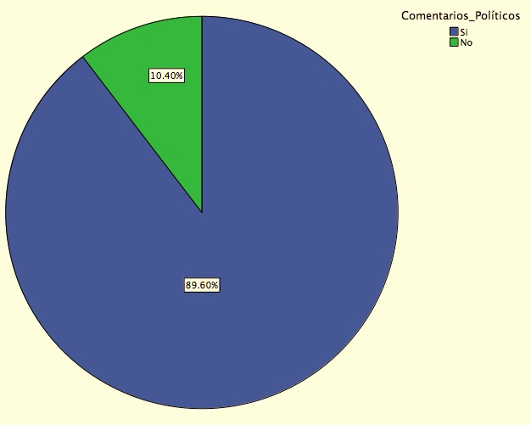
¿Tiene algún efecto en su decisión política la información que se genera en las redes sociales?
¿Usted comenta con sus amigos, familiares y otros, la información de orden político que se expone en las redes sociales?
Según (Center, 2013) el 49% de las personas que se enteran de las noticias en Facebook comentan con sus amigos y familiares.

Slide 13
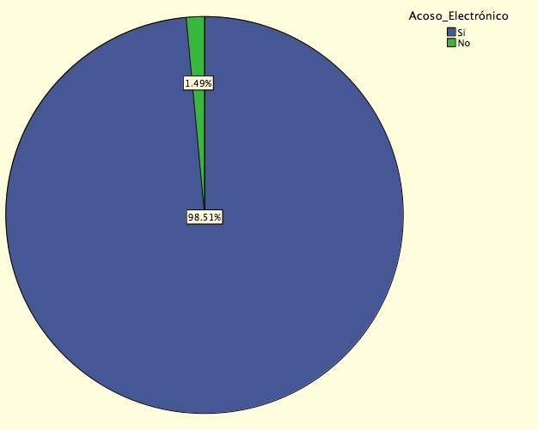
¿Cree usted que el acoso electrónico de orden político se genera en las redes sociales?
¿Cree usted que existe manipulación de las redes sociales por parte de movimientos políticos, con el fin de generar acoso electrónico?
Según (Center, 2013) el 49% de las personas que se enteran de las noticias en Facebook comentan con sus amigos y familiares.

Slide 14
Discusiones
El presente estudio ha permitido determinar que el uso de las redes sociales beneficia a los personajes políticos y a los partidos políticos.
La investigación ha demostrado que el uso de las redes sociales en el marketing político es una herramienta efectiva para el posicionamiento político en los ciudadanos, debido a que en su gran mayoría las personas se enteran de los sucesos políticos, comparten esta información con otras personas; y, el poder de la información expuesta puede cambiar su percepción política. Todos estos puntos nos indican que las redes sociales son un medio que beneficia a la comunicación entre el ciudadano y las figuras políticas, y que esta comunicación es fácil de manipular

Slide 15
La problemática de la teoría de información de Shannon y Wiener se ha resuelto con las redes sociales.
Shannon y Wiener (1948) buscaban la eficacia de trasmisión de la información, esta eficacia apunta a mejorar la comunicación. Como objetivo la medición de la capacidad de los sistemas de comunicación, con el fin de procesar información eficiente y segura, evitando generar ruido, de esta forma se garantiza la calidad de la comunicación. Los problemas principales que platea la teoría son “la cantidad de información, la capacidad del canal y el proceso de codificación que puede utilizarse para cambiar el mensaje en una señal y los efectos del ruido”. Se plantean tres niveles de problemas de la comunicación, nivel técnico relacionado a la fidelidad, nivel semántico relacionada a la interpretación y significado del mensaje, nivel pragmático relacionado a las consecuencias en el comportamiento de los receptores.

Slide 16
Las teorías de comunicación han sido tergiversadas en las redes sociales.
Las teorías de comunicación se han creado con fines sociales; si bien es cierto, en un principio era predominada por los altos estratos quienes pretendían transmitir su cultura en las futuras generaciones, poco a poco sus fines se apuntaban a bien común, en donde la comunicación no busca enriquecer a los dueños de los medios; sino, se pretendía sostener una sociedad democrática libre, donde el pueblo es el eje principal receptor de información adaptada a sus necesidades. La comunicación es una expresión de democracia, en donde ningún ente privado, gobiernos e iglesias, entre otros; deben influir en ellos. Las teorías de comunicación defienden que el bien común está sobre el bien individual, que los medios deben ayudar al desarrollo cultural y a todos los sectores de la sociedad, los comunicadores deben actuar en bases científicas buscando desarrollar un arte democrático para el hombre común, el énfasis de la comunicación no consiste le obtener mayores audiencias, sino un contenido de calidad.

Slide 17
Lista de referencias
Para el presente estudio se ha expuesto la información según lo regula las normas APA sexta edición.
La información expuesta en las teorías de comunicación, específicamente de las teorías normativas fue tomada del libro de McQuail, D. (1985). Introducción a la teoría de la comunicación de masas (3 ed.). España: Paidós Ibérica. Y del libro de White, R. (1994). Communication: Meaningand Modalities. En the Church and Communication. Kansas: Patrick Grandfield. Para la teoría autoritaria: transmitir la “alta” cultura, se expusieron las ideas fundamentadas por el libro de McQuail, D. (1985). Introducción a la teoría de la comunicación de masas (3 ed.). Se acudió a información para la teoría liberal en el libro de McQuail, D. (1985). Introducción a la teoría de la comunicación de masas (3 ed.).
En la elaboración de las teorías de información, exclusivamente para la teoría matemática fue necesario el contenido del libro de: Monsalve, A. (2003). Teoria de la información y comunicación social. Quito, Ecuador: Ediciones Abya Yala. A su vez, para la teoría de la cibernética se tomó en cuenta el libro de: Areitio, G., & Areitio, A. (2009). Información, Informática e internet: del ordenador personal a la Empresa 2.0. España: Visión Libros. Y para la teoría de la computación se tomó en cuenta el libro de: Pérez, M., & Caparrini, F. S. (2003). Máquinas moleculares basadas en ADN. Sevilla, España: Universidad de Sevilla.
Con el fin de expresar el fundamento teórico en la construcción del estado del arte mundial fue necesario exponer la información descrita en los libros:
Orosa, J. J. (2009). El marketing de los partidos políticos . EU: Erasmus Ediciones.
Alonso, M., & Ángel Adell. (2011). Marketing Político 2.0: Lo que todo candidato político necesita saber para ganar elecciones. España: Editorial Centro Libros.
Barber, V. P. (2010). El político en la red social. Alicante, España: Club Universitario.
Monrató, J. d. (1996). Democracia y Posmodernidad. Madrid, España: Complutense.
Roblizo, M. J. (2001). Transición a la democracia y evolución del comportamiento electoral. Bulgaria: Universidad de Castilla.
Montenegro, J. R., & Lago, I. (2008). Elecciones generales 2008. Madrid: EFCA S.A.
El Comercio (2013). El presidente Correa expidió el reglamento de la ley de comunicación.
En el estado del arte local, se cita a uno de los diarios más importantes del Ecuador: Comercio, E. (2013). El presidente Correa expidió el reglamento de la ley de comunicación. Obtenido de www.elcomercio.com.ec:

Slide 18
GRACIAS
Mirtha Andino
+593 987479013
mirtitapa@gmail.com

